Slide 1

Globale Aktier Columbia Threadneedle
Produktpræsentation

Slide 2

Fakta om produktet
Markedsføringsmateriale
Investeringsunivers
Investerer i kvalitetsvirksomheder på globalt plan (udviklede markeder og udvalgte emerging markets)
Porteføljen
50-70 selskaber
Tilgang/strategi
Bottom‑up aktieudvælgelse med fokus på kvalitet, forretningsmodeller og selskaber med langsigtet vækstpotentiale.
Benchmark
MSCI All Country World inkl. nettoudbytte
ESG
Artikel 8-fond med minimum 30 % bæredygtige investeringer
Forvalter
Forvaltes af ekstern forvalter, Columbia Threadneedle

Slide 3

Markedsføringsmateriale
Et erfarent team, der håndplukker og overvåger din investering
Fonden forvaltes af Globale Aktier Columbia Threadneedle – en international kapitalforvalter med base i London.
De følger de internationale aktiemarkeder tæt og vurderer økonomiske tendenser samt virksomheders konkurrenceevne.
De udvælger selskaber fra et stort globalt univers med fokus på kvalitet og bæredygtig vækst.
De tilpasser porteføljen løbende for at sikre, at investeringen udvikler sig efter de bedst mulige forudsætninger.

Slide 4





Filosofi/strategi
Markedsføringsmateriale
Strategien bygger på dyb selskabsanalyse og fokus på virksomheder med stærke forretningsmodeller, konkurrencemæssige fordele og virksomheders evne til at skabe potentiel langsigtet indtjeningsvækst. Porteføljen sammensættes gennem konsekvent bottom‑up aktieudvælgelse og benytter en tilgang, hvor de kombinerer en række investeringsstrategier, såkaldte faktorer (forskellige karakteristika ved virksomhederne):
Vækst
Virksomheder, som man vurderer har stort fremtidigt potentiale.
Kvalitet
Virksomheder med stabil indtjening og vækst, lav gæld og høj likviditet.
Konkurrencefordel
Virksomheder med stærk markedsposition, f.eks. via teknologi, brand, skala eller kundeloyalitet.
Strukturelle trends
Virksomheder, der er eksponeret mod langsigtede megatrends såsom digitalisering, energi-infrastruktur og AI‑drevet efterspørgsel.

Slide 5

ESG og bæredygtighed
Markedsføringsmateriale
Fonden Globale Aktier Columbia Threadneedle:
fremmer miljømæssige og sociale karakteristika i henhold til EU’s regler (SFDR artikel 8).
investerer minimum 30 % af afdelingens formue i bæredygtige investeringer.
har en minimumsandel af bæredygtige investeringer med et miljømål i overensstemmelse med EU-klassificeringssystemet på 2 %.
følger BankInvests politik for ansvarlige investeringer og overholder BankInvests eksklusionsliste.
Læs mere i fondens ESG-faktaark

Slide 6
Markedsføringsmateriale
Det får du som investor
Håndplukket global portefølje
En koncentreret investering fordelt på 50–70 nøje udvalgte selskaber på tværs af sektorer og regioner.
Fokus på kvalitet og vækst
Eksponering mod selskaber med fokus på kvalitet, forretningsmodeller og selskaber med langsigtet vækstpotentiale.
Global
eksponering
Adgang til virksomheder både i udviklede lande og udvalgte vækstøkonomier.
Transparens og information
Følg din investering
dagligt på bankinvest.dk

Slide 7
Tallene i materialet er historiske og tidligere afkast og/eller kursudviklinger kan ikke anvendes som pålidelig indikator for fremtidige afkast og/eller kursudvikling. Investeringsbeslutninger bør ske på baggrund af prospekt, vedtægter og central information. Informationen findes på bankinvest.dk.
Historiske afkast
*Afkastdata til og med 31. december 2025 efter omkostninger.

Slide 8
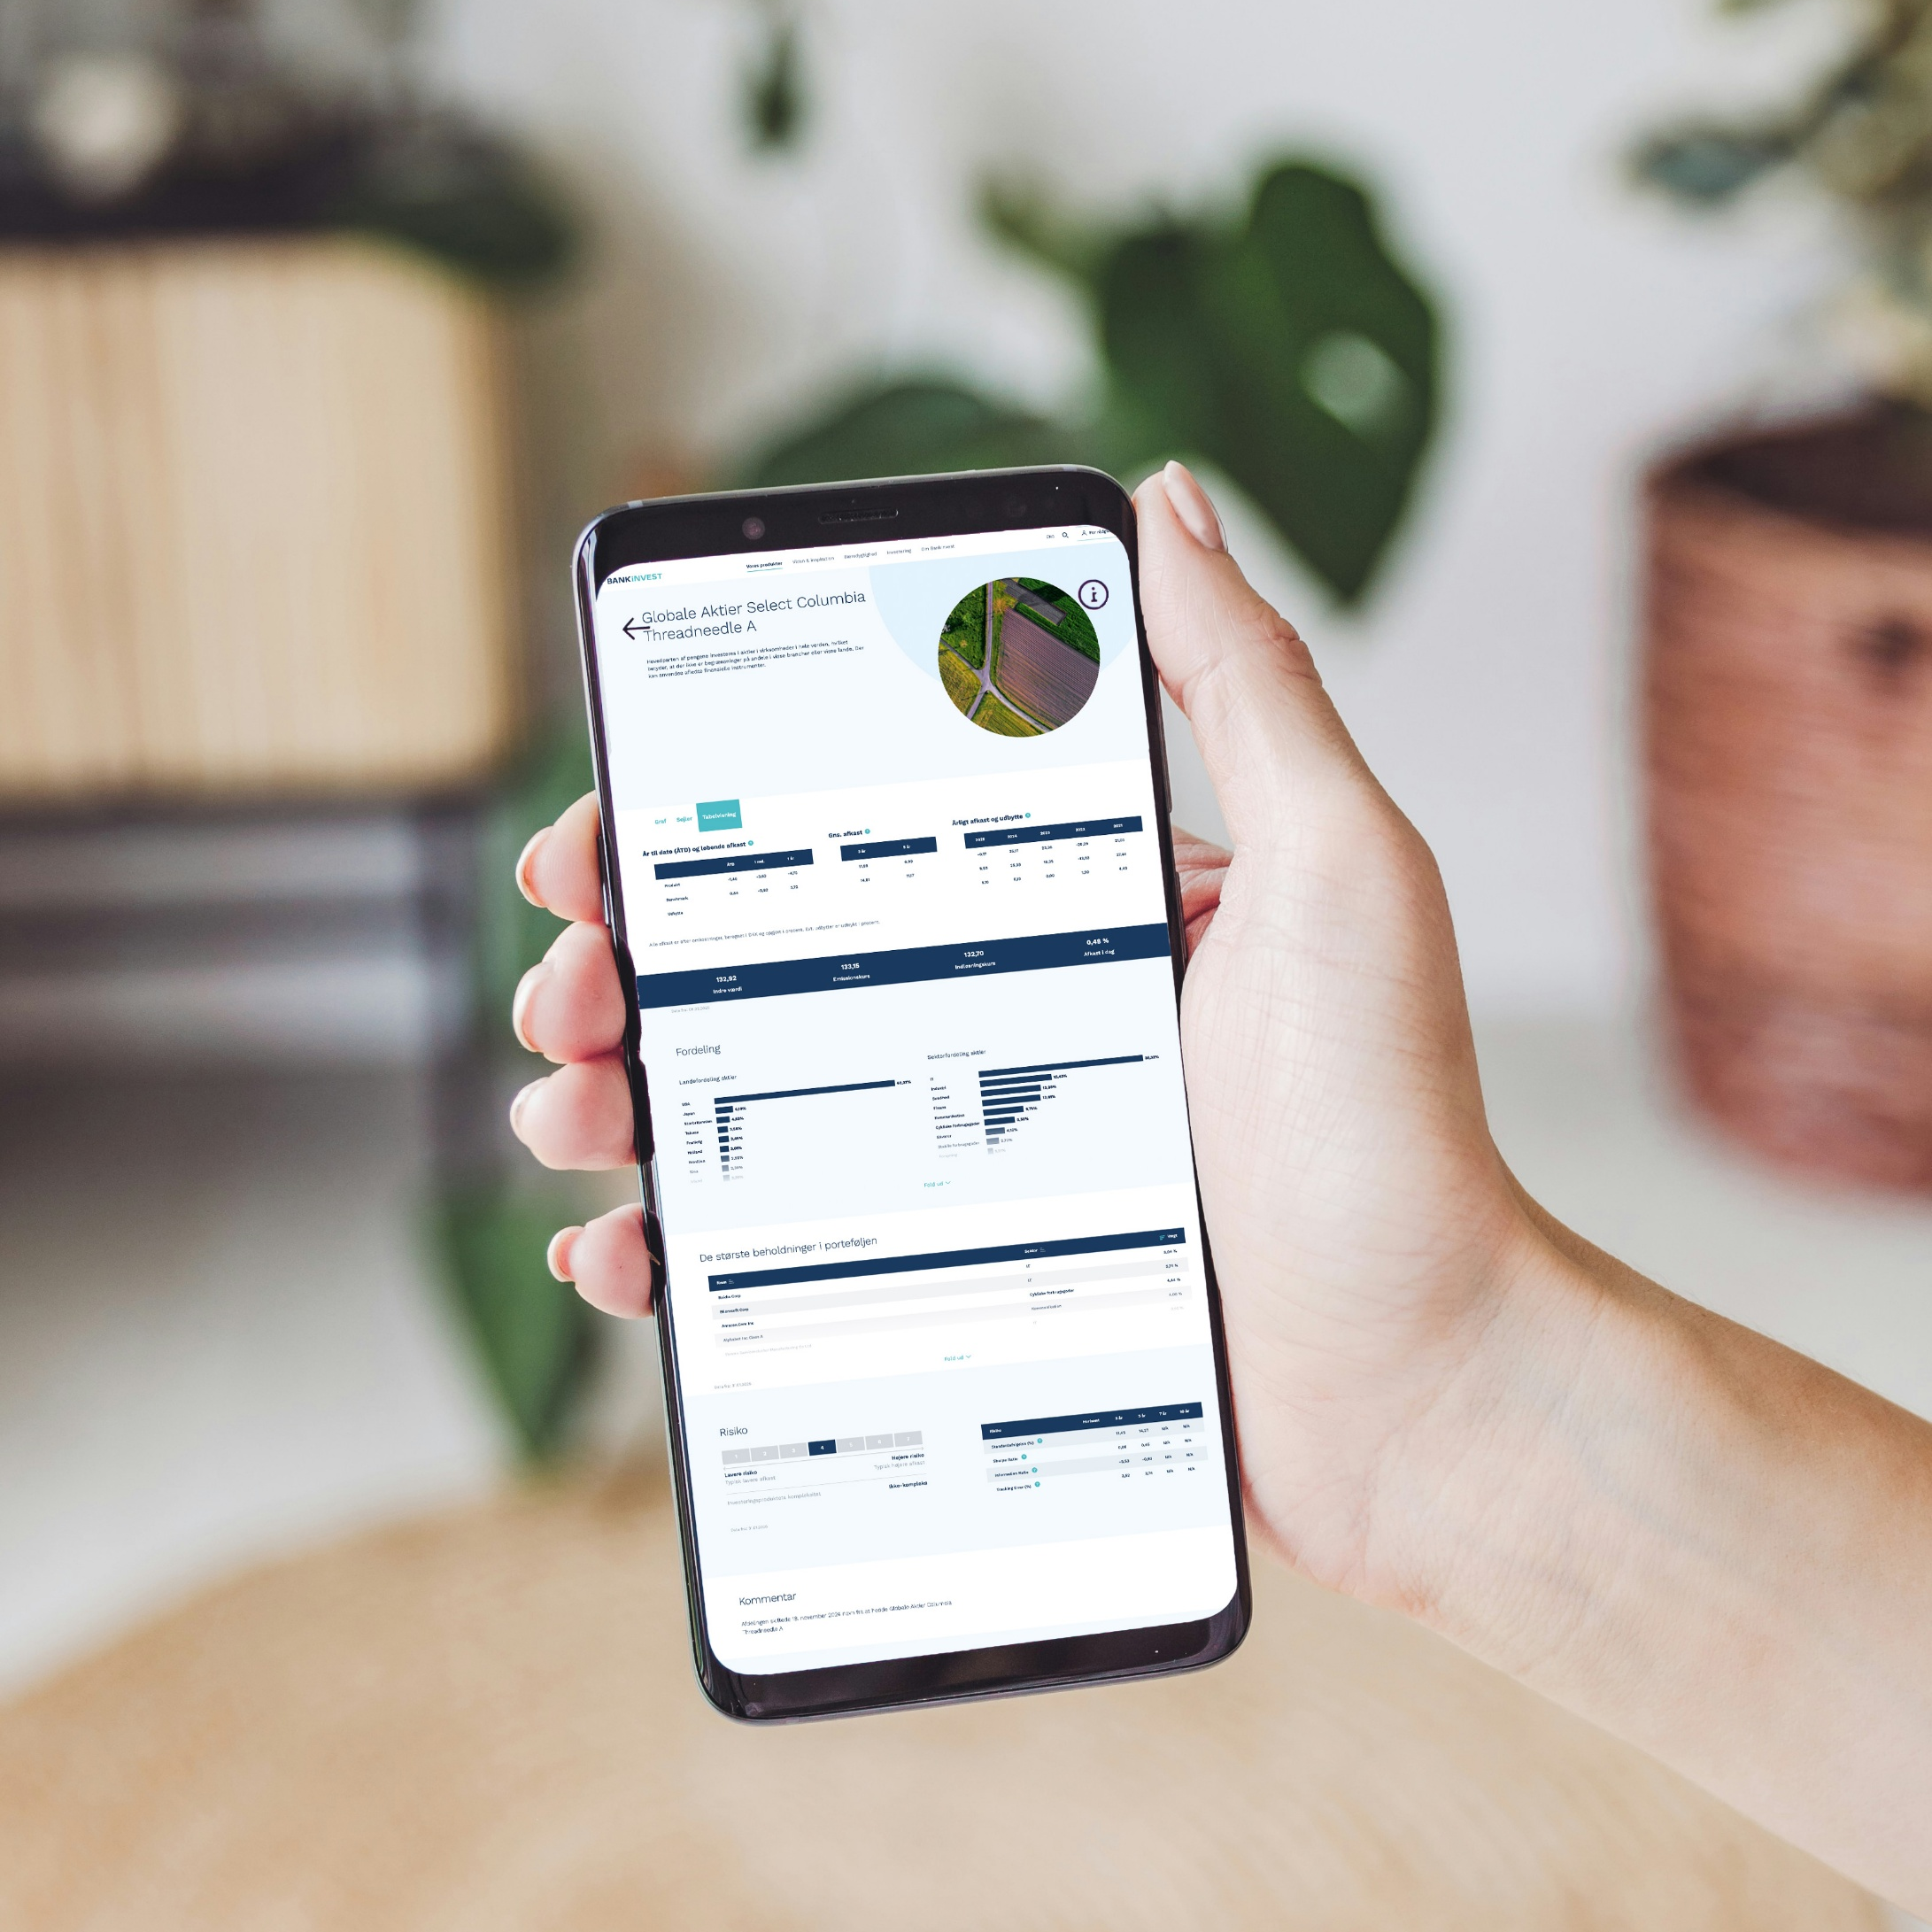

Markedsføringsmateriale
Følg med i udviklingen
På bankinvest.dk kan du følge med på produktsiden og se:
Hvordan performer produktet?
Hvilke selskaber, lande og sektorer investeres der i?
En lang række fakta og juridisk information om produktet
Klik her for at gå
til produktsiden

Slide 9
Fondsinformation
Markedsføringsmateriale
Artikel 8
Navn | Type | Fondskode | Løbende omkostninger | Transaktions-omkostninger | Kompleksitet | Skat | Valuta
Globale Aktier Select Columbia Threadneedle A | Udbyttebetalende Børsnoteret | DK0061409711 | 1,67 % | 0,09 % | Ikke-kompleks | Aktieindkomst, realisationsprincip | DKK
Globale Aktier Select Columbia Threadneedle Akk. A | Akkumulerende Børsnoteret | DK0061410057 | 1,67 % | 0,09 % | Ikke-kompleks | Aktieindkomst, lagerprincip | DKK
1
2
3
4
5
6
7
Lav risiko
Typisk lavt afkast
Høj risiko
Typisk højt afkast
              Tallene i materialet er historiske og tidligere afkast og/eller kursudviklinger kan ikke anvendes som pålidelig indikator for fremtidige afkast og/eller kursudvikling. Afdelingen er en aktivt forvaltet UCITS-ETF. Tegning af andele i afdelingen bør ske på baggrund af prospekt, vedtægter og central investorinformation. Afdelingen har intet benchmark.
              Afdelingen er et artikel 8-produkt, da miljømæssige og/eller sociale karakteristika fremmes.
Vi har klassificeret dette produkt som 4 ud af 7, som er en middel risikoklasse. Det betyder, at der er en middle-høj risiko for fremtidige tab. Dette produkt indeholder ikke nogen beskyttelse mod den fremtidige udvikling i markedet, så du kan tabe noget af eller hele din investering.
Opdateret 19/03/2026

Slide 10

Disclaimer
Materialet er produceret af BankInvest-koncernen (BankInvest) og skal anses som markedsføringsmateriale.
Formålet med materialet er at give generel information om udviklingen i investeringsproduktet og skal ikke betragtes som en investeringsanbefaling. Eventuel omtale af selskaber og værdipapirer skal alene ses i forhold til investeringsproduktets portefølje- og risikoprofil. BankInvest tager forbehold for nøjagtigheden af de angivne informationer, hvad enten de er leveret af BankInvest selv eller hentet fra offentligt tilgængelige kilder, som BankInvest vurderer pålidelige. BankInvest er ikke ansvarlig for dispositioner eller undladelser foretaget på baggrund af informationerne. BankInvest anbefaler sagkyndig og professionel vejledning ved investeringsbeslutninger.
Tallene i materialet er historiske og tidligere afkast og/eller kursudviklinger kan ikke anvendes som pålidelig indikator for fremtidige afkast og/eller kursudvikling. Investeringsbeslutninger bør ske på baggrund af prospekt, vedtægter og central information. Informationen findes på bankinvest.dk.

